Slide 1
PRO 3432 ORGANIZAÇÃO DO TRABALHO NA PRODUÇÃO
Prof. Afonso Fleury Profa. Ana Paula Barbosa
Monitora Marina Carelli
APRESENTAÇÃO
20 de março de 2023

Slide 2
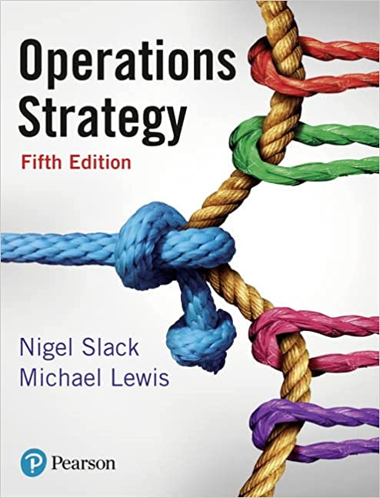
COMO ENQUADRAR A DISCIPLINA?

Slide 3
O PAPEL DO ENGENHEIRO
DE PRODUÇÃO (1)
(1) Reconciliação
estratégica
Tangible and
Intangible
resources
Customer
needs
Operations strategy decision areas
Markets
positioning
Operations
capabilities
Performance
objectives
Operations
processes
Competitors
actions
Understanding
Resources and
processes
Strategic
decisions
Required
performance
Understanding
markets

Slide 4
Reconciliação
estratégica
Recursos para
operações
Estratégia de
Operações
Exigências do
mercado

Slide 5
Clientes
Objetivos de desempenho
da produção
Velocidade da entrega
Flexibilidade de mix
Time to market
Sustentabilidade
Posicionamento
de mercado
Competição/
Concorrentes

Slide 6
Necessidades
dos
clientes
Desempenho
dos objetivos
Posicionamento
de mercado
Ações dos
concorrentes
Performance
requerida
Entendimento
dos mercados

Slide 7
Recursos
Tangíveis
Intangíveis
Decisões de estratégia de
produção
Capacidades
Processos

Slide 8
Recursos
tangíveis e
intangíveis
Areas de
decisão em
estratégia de
operações
Capacitação
em operações
Processos de
operações
Entendimento
de recursos e
processos
Decisões
estratégicas

Slide 9
Tangible and
Intangible
resources
Customer
needs
Operations
strategy
decision
areas
Markets
positioning
Operations
capabilities
Performance
objectives
Operations
processes
Competitors
actions
Understanding
Resources and
processes
Strategic
decisions
Required
performance
Understanding
markets

Slide 10
O PAPEL DO
ENGENHEIRO
DE PRODUÇÃO (2)
Estratégia corporativa
(2) FUNÇÃO
INTEGRADORA
Estratégia da
Unidade de Negócios
Estratégia de Operações
Sentido emergente do que
a estratégia deveria ser
Experiência em Operações

Slide 11
A FUNÇÃO INTEGRADORA:
Integrar processos organizacionais
Influenciar a organização dos processos desde o ponto de vista das operações

Slide 12
A FUNÇÃO INTEGRADORA:
Integrar processos organizacionais
Influenciar a organização dos processos desde o ponto de vista das operações
+
A FUNÇÃO TÁTICA:
Operacionalizar a estratégia corporativa
Influenciar a formulação de estratégia desde o ponto de vista das operações

Slide 13
ONDE ENTRA A DISCIPLINA
PRO 3432?

Slide 14
PESSOAS/TRABALHO/ORGANIZAÇÃO
Tangible and
Intangible
resources
Customer
needs
Operations
strategy
decision
areas
Markets
positioning
Operations
capabilities
Performance
objectives
Operations
processes
Competitors
actions
Understanding
Resources and
processes
Required
performance
Understanding
markets
Strategic
decisions

Slide 15
A PERGUNTA A SER TRATADA NA DISCIPLINA:
Como organizar o trabalho das pessoas para que os objetivos da organização sejam atingidos?

Slide 16
A PERGUNTA A SER TRATADA NA DISCIPLINA:
Como organizar o trabalho das pessoas para que os objetivos da organização sejam atingidos?
Respeitando os padrões éticos e culturais vigentes

Slide 17
A PERGUNTA A SER TRATADA NA DISCIPLINA:
Como organizar o trabalho das pessoas para que os objetivos da organização sejam atingidos?
Respeitando os padrões éticos e culturais vigentes
Atentando para as questões de contexto institucional, político, econômico e social

Slide 18
COMO A ENGENHARIA DE PRODUÇÃO ABORDA ESSA QUESTÃO?
A partir de MODELOS
Modelos são simplificações de uma realidade
No que concerne à organização do trabalho, nasceram simples mas foram ficando cada vez mais complexos
O programa da disciplina se inicia com a discussão dos modelos existentes para depois incorporar os fatores atuais que influenciam a organização do trabalho

Slide 19
